Slide 1

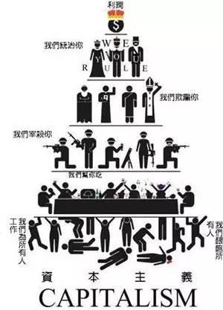

第八单元 20世纪下半叶世界的新变化
第19课 资本主义国家的新变化

Slide 2
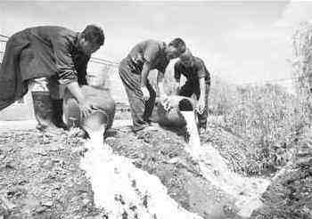
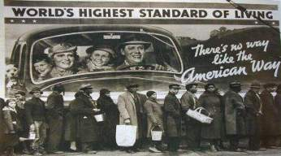
一、国家的宏观调控
1、背景：
（1）1929——1933年的经济大危机，暴露了自由放任的弊病。
牧场主倾倒牛奶
美国人排队领取救济
资本主义的经济危机根源:资本主义的基本矛盾（生产社会化与生产资料资本主义私人占有之间的冲突）

Slide 3
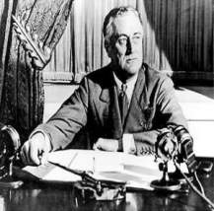
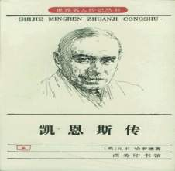
一、国家的宏观调控
1、背景：
（2）罗斯福新政的成功经验和凯恩斯主义的理论影响。
罗斯福新政
英国经济学家凯恩斯在《就业、利息和货币通论》中，主张国家采用扩张性的经济政策。即扩大政府开支，实行赤字财政，刺激经济，维持繁荣。

Slide 4
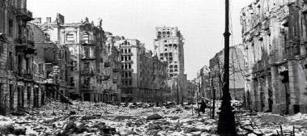
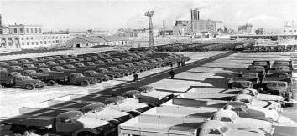

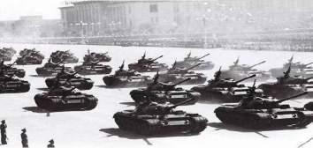
一、国家的宏观调控
1、背景：
（3）苏联社会主义对资本主义的冲击与影响。
轰炸后的断壁残垣
苏联的工业化成就
战场上的血腥杀戮
二战后苏军的钢铁洪流

Slide 5
一、国家的宏观调控
2、国内调控
——国家干预经济（国家垄断资本主义）
（1）措施
①加大政府在公共事业领域的开支，增加就业机会、刺激消费需求；
②制定经济计划，促进经济协调发展；
③利用信贷、利率、税收等经济杠杆实施宏观调控；
二战后美、英、日国家宏观调控各有何特点？
美国联邦政府在战后对许多新兴的工业部门、重大科研项目、进行大量的投资。比如美国政府对发展原子能工业的投资，从1945年至1970年共计175亿美元；对宇航工业的投资，从60年代末起每年投入50多亿美元。
政府投资采购
英国于1945～1951年和1974～1975年，两度出现“国有化”高潮，除把英格兰银行收归国有外，还把濒于破产的铁路、煤矿、内河航运等许多部门实行国有化。
实行国有化
为了引导经济发展，日本政府积极制定了一系列经济计划，如1955年的《经济自立五年计划》、1957年的《新长期经济计划》和1960年的《国民收入倍增计划》等，引导全社会集中力量进行经济建设，有效的推动了日本经济的高速发展。
制定经济计划

Slide 6
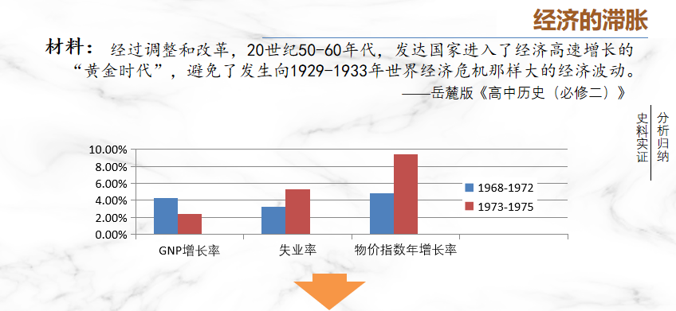
1973年，“黄金时代”结束，发达国家出现经济“滞胀”现象。
各国减少国家对经济的干预，出售部分国有企业，削减社会福利开支。

Slide 7
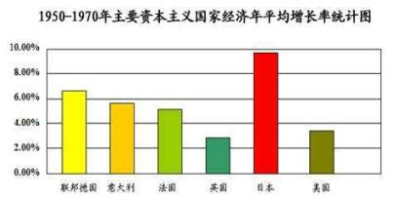
（2）影响：
① 积极：20世纪50年代—70年代初，经济增长较快，战后资本主义发展的“黄金时期”。
② 消极：70 年代，出现“滞胀”现象（经济停滞+通货膨胀）。
主要资本主义国家经济发展 | 1950-1973 | 1974-1982
国民生产总值年均增长率 | 6% | 2.4%
通货膨胀率 | 3.4% | 9.9%
减少干预
（3）调整

Slide 8
【情境探究】归纳概括第二次世界大战后国家垄断资本主义的主要形式。有何积极作用？ (史料实证、历史解释）
第二次世界大战后，英国……先后实施了8个国有化法案，把英格兰银行、煤炭工业等国有化……企业国有化的改革实施后，一般生产都有所发展。
——《世界当代史》
计划能补偿自由的缺点，而同时又不使它失去优点。
——戴高乐
形式：部分实行国有化；制定经济计划。
积极作用：在一定程度上避免私人资本主义生产的盲目性，保证生产的社会性。

Slide 9
【拓展提升】 20世纪七十年代后新自由主义的兴盛
(1)背景：70年代初，资本主义经济进入“滞胀”时期。
(2)核心思想：反对国家干预经济，强调经济的自由化、私有化、市场化、全球一体化。
请在此输入标题

Slide 10




3、国际：建立资本主义世界经济体系
——加强国际协调
（1）组成：
① 金融：国际货币基金组织
② 投资：世界银行
③ 贸易：关税与贸易总协定（1995年发展为世界贸易组织）

Slide 11



国际货币基金组织（IMF）1945年12月27日在华盛顿成立的。其宗旨是稳定国际汇兑；消除妨碍世界贸易的外汇管制；加强国际货币合作，通过提供短期贷款缓解成员国国际收支不平衡。
世界银行（WB）又称国际复兴开发银行，其职责是向成员国提供（长期）贷款，以推动该国经济的恢复与发展，推动并促进国际贸易的发展。世界银行贷款对象最初是西欧国家，后来逐渐转向发展中国家。
世界贸易体系
以美国为主导
关税及贸易总协定（GATT）签订于1947年10月30日，1948年生效，是一个政府间缔结的有关关税和贸易规则的多边国际协定，简称关贸总协定。它的宗旨是通过削减关税和其它贸易壁垒，促进国际贸易自由化，以充分利用世界资源，扩大商品的生产与流通。
1995年1月1日，世界贸易组织（WTO）成立，这是一个独立于联合国的永久性国际组织，总部设在瑞士日内瓦，其基本原则是通过实施市场开放、非歧视和公平贸易等原则，来实现世界贸易自由化；有“经济联合国”之称。

Slide 12




秩序的重建
战后国际经济组织
1947年
1945年
布雷顿森林体系
（世界金融体系）
世界贸易体系
1995年
原则：以美元和美国为中心
1945年
思考：战后国际经济组织对世界经济的发展有什么影响？

Slide 13

3、国际：建立资本主义世界经济体系
（2）影响
① 有利于加强国际协调，维护经济秩序；世界经济向制度化、体系化方向发展，有利于经济的发展。
②确立了美国的主导地位。
世界出口贸易总额年均增长率
时间 | 1948—1960 | 1960—1965 | 1965—1970
增长率 | 6.8% | 7.9% | 11%
它使战后资本主义世界重建经济秩序。正如法国哲学家伯克所说，“良好的秩序是一切美好事物的基础”。
1963年，诺贝尔经济学奖得主耶鲁大学教授詹姆斯·托宾说：“在自家的院子里有印钞机是一件愉快的事，而黄金兑换标准给了我们这个特权，……十年来我们在收支平衡中能够允许亏空，是因为我们的债券普遍地被作为货币接受。”

Slide 14
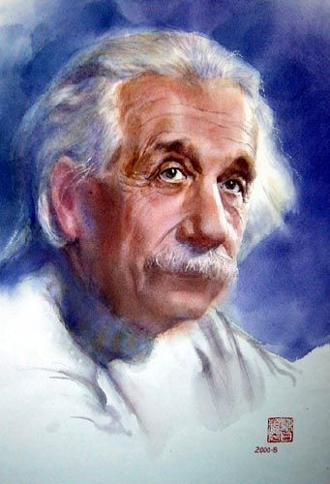
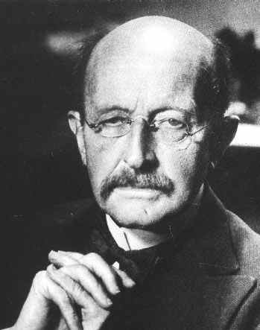



二、科学技术的新发展
1.背景
(1)科学理论的突破
①相对论的提出和量子力学的发展。
②系统论、信息论、控制论的问世，
为技术革命进一步提供了理论支持。
(2)两次世界大战期间，科学技术也获得了一定的发展。
爱因斯坦
相对论创立者
普朗克
量子力学奠基人

Slide 15
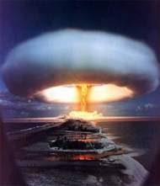

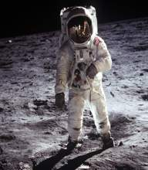


二、科学技术的新发展
2、内容：
（1）原子能的开发利用（2）电子计算机与互联网
（3）空间技术和海洋技术（4）新材料的出现
（5）生物工程技术

Slide 16
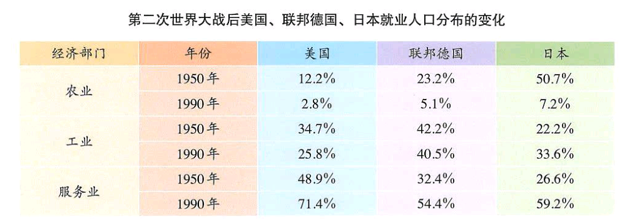
三、社会结构的新变化
1.原因：科学技术的新发展带来社会生产力的提高。
2.表现
(1)就业结构变化：农业和工业的就业人口所占比重逐渐下降，从事服务业的人口所占比重增加。
(2)“中间阶层”人数增加：他们一般不拥有生产资料，但有较高的收入，有可观的生活资产。

Slide 17
四、“福利国家”制度
1、目的：缩小贫富差距，减少因贫困引发的社会问题。
2、实质：国家干预社会财富再分配
在欧洲社会保险投入度中，法国排在第一位，占了GDP的32%。福利包括：公民从出生到死亡可以享受400多个名目的福利保险。3岁之前的孩子上政府补贴的托儿所；失业者在失业两年间，可以领取每月最高5000欧元的失业金；失业的单亲妈妈政府每个月固定发“工资”、租房补贴，另外还有“家庭开支补贴”；产妇可以自己决定要休一年产假还是两年；员工生病请病假，按照《劳工法》工资全发等。

Slide 18
【情境探究】根据材料和所学知识，谈谈改革福利制度的必要性。(历史解释）
在一些国家，如德国，失业工人享受的福利待遇甚至超过正常工作的低收入者，使得过多的公民宁愿领取社会福利金而不去工作。很多国家的社会福利支出是其财政总支出中的最大项目，一般在30%以上。如2010年2月份，希腊债务高达2 940亿欧元，人均负债2.67万欧元左右，债务危机空前严重。20世纪70年代起，改革福利制度的呼声逐渐高涨。
20世纪70年代，资本主义经济出现“滞胀”现象，需要削减社会福利开支以走出困境；
福利制度本身存在弊端，过度的福利也降低了劳动者的积极性；
过高的福利开支加重了政府的财政负担，是导致债务危机出现的主要原因。

Slide 19
4、评价：
（1）在缓和收入分配不平等，保持社会稳定方面起到一定积极作用。
（2）增加了国家财政负担，当 70 年代发生“滞胀”后，西方国家减少社会福利。
（3）一定程度上降低了人民的工作积极性。
（4）没有从根本上触动资本主义生产资料的私有制，无法解决资本主义私有制的根本矛盾。
(我们的)社会有一个梯子和一张安全网，梯子用来供人们自己努力改善生活，安全网则用来防止人们跌入深渊。 ——英国首相撒切尔夫人
英国社会福利计划的各项开支占到了公共支出总额的 50% 。瑞典主要靠借债和赤字预算来维持社会福利的各项开支。在各国社会福利开支仍在不断增加的同时,各国的经济增长速度大幅度下降。联邦德国从 1970年到 80年代中期,领取维持日常生活救济的人数增加了一倍。70%以上的美国人反对政府在福利救济方面花更多的钱。
如果自由社会不能帮助众多的穷人，就不能保全少数富人。 ——美国总统肯尼迪

Slide 20

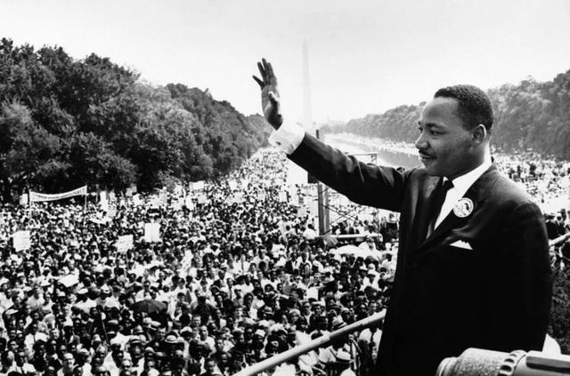
Add a title here
五、社会运动
1.美国黑人民权运动，反对种族隔离和歧视政策。
Add a title here
我梦想有一天，这个国家会站立起来，真正实现其信条的真谛：“我们认为这些真理是不言而喻的：人人生而平等。”
我梦想有一天，在佐治亚的红山上，昔日奴隶的儿子将能够和昔日奴隶主的儿子坐在一起，共叙兄弟情谊。
......
我梦想有一天，我的四个孩子将在一个不是以他们肤色，而是以他们的品格优劣来评价他们的国度里生活。
Please modify the text description or style of this paragraph according to the content of the theme.
Add a title here

Slide 21
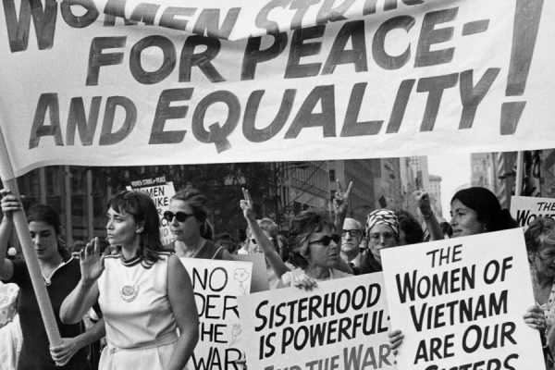
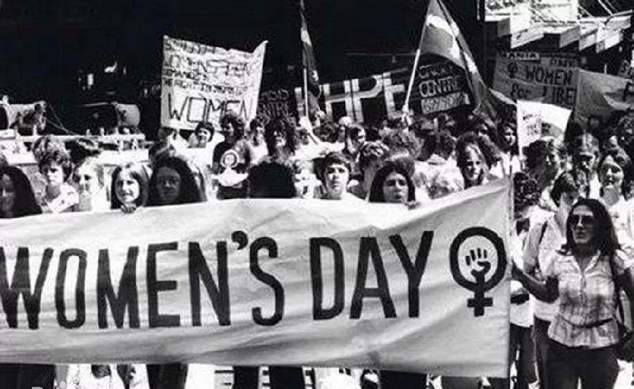
Add a title here
五、社会运动
2.妇女运动，争取妇女与男子平等的权利。
Add a title here
Please modify the text description or style of this paragraph according to the content of the theme.

Slide 22
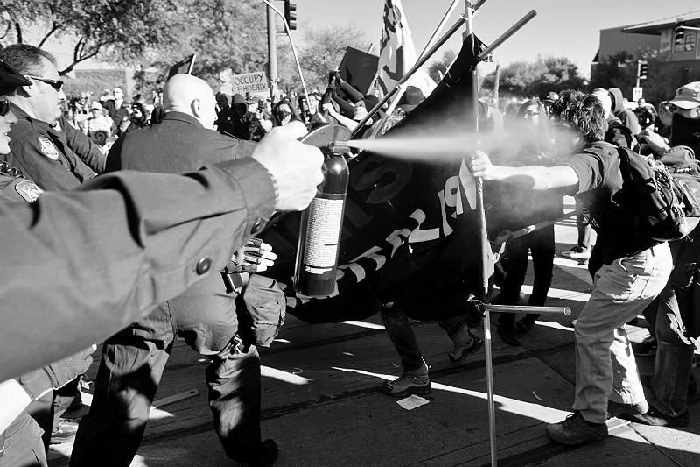
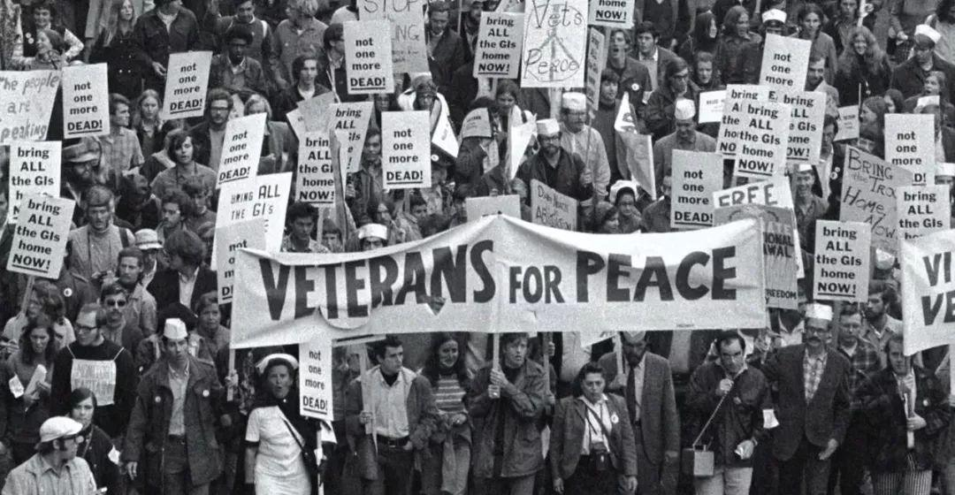
Add a title here
五、社会运动
3.学生运动，反对越南战争。
Add a title here
Please modify the text description or style of this paragraph according to the content of the theme.

Slide 23
探究思考
如何用马克思主义的唯物史观去解释二战后资本主义的发展？
资本主义必然灭亡，社会主义必然胜利。 ——《 马克思恩格斯文集》第一卷
无论哪一个社会形态，在它所能容纳的全部生产力发挥出来以前，是 决不会灭亡的；而新的更高的生产关系，在它的物质存在条件在旧社会的胞胎里成熟以前，是决不会出现的。 ——《 马克思恩格斯文集》第二卷
今天回头来看美国走过的百年中……基本上在原有的思想和政体的框架内不断更新、变化……一个世纪独领风骚，其秘诀在于渐进主义的改良。
——资中筠《二十世纪的美国》
1.资本主义在自我调节机制下，仍然有很大活力和发展空间
2.调节不是万能的，并没有改变资本主义的本质，资本主义制度的基本矛盾依然存在

